Slide 1
Topological sort
Просвирнин Данил, Зиатдинова Диляра,
Исмагилова Ильвира, 11-402

Slide 2
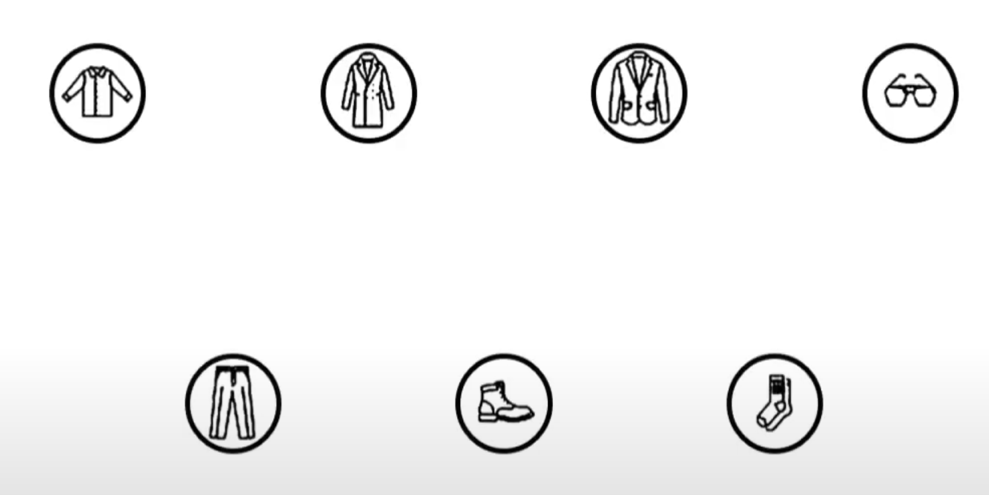
Введение
Представим себе следующую ситуацию: когда мы утром встаём и собираемся на работу или учёбу, обычно мы надеваем на себя несколько вещей.

Slide 3
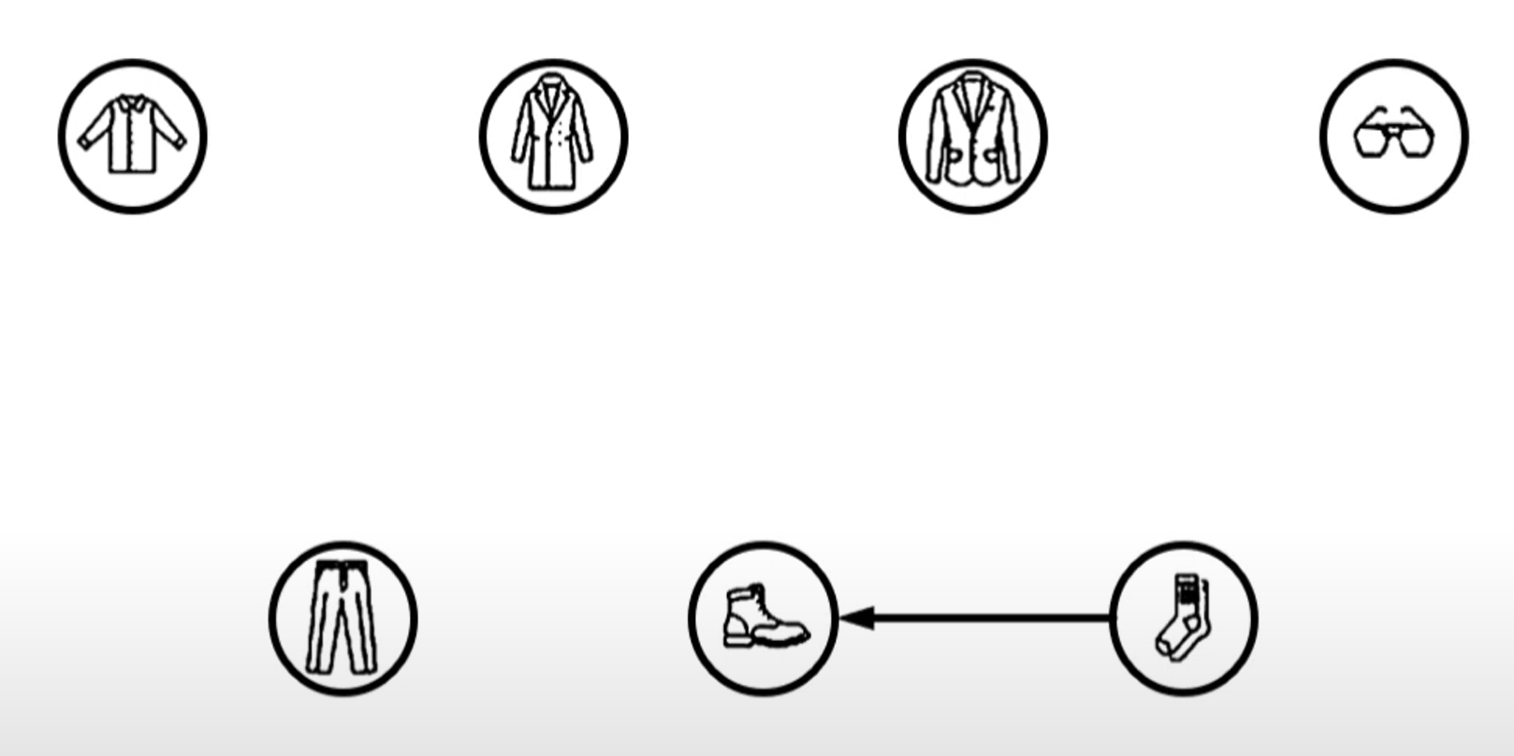
Введение
При этом для некоторых пар вещей у нас есть определённые правила, указывающие, в каком порядке их нужно надевать. Например, согласитесь, что следует сначала надевать носки, только потом обувь.

Slide 4
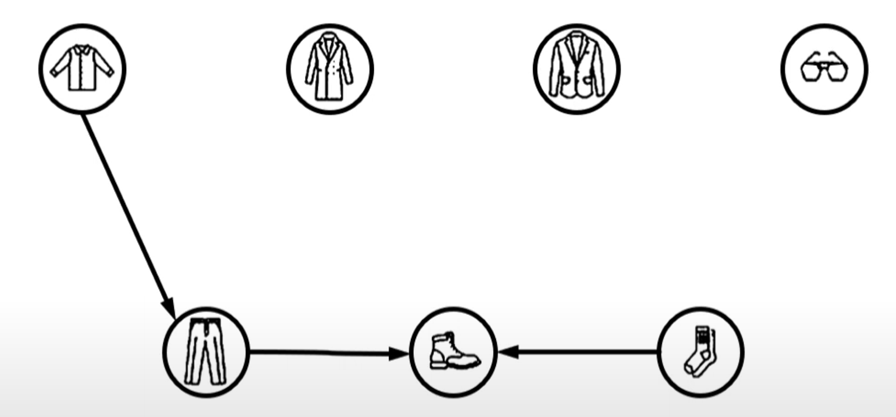
Введение
Точно так же было бы несколько странно надевать сначала обувь, а потом штаны, и рубашку обычно надевают до брюк.

Slide 5
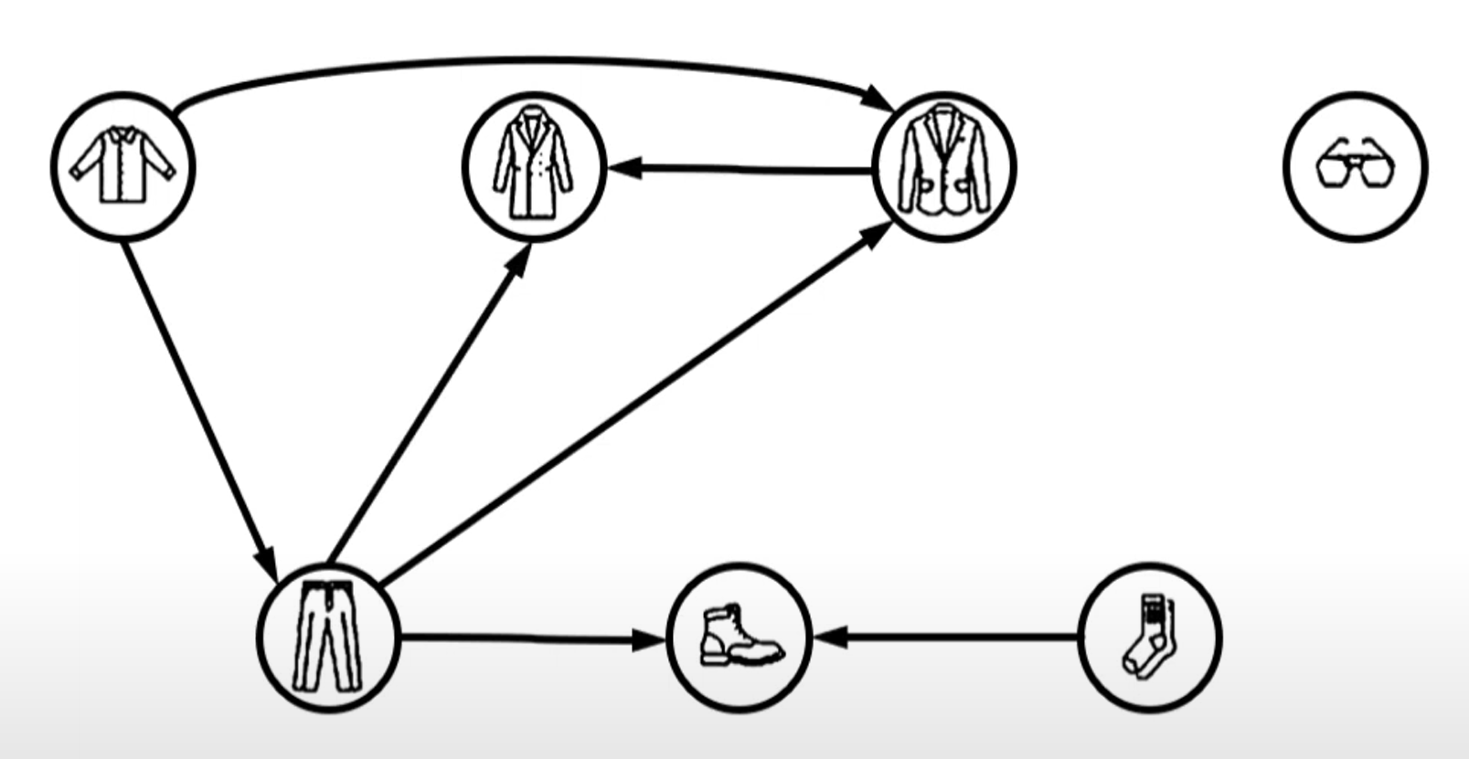
Введение
Надевать пиджак следует, когда уже надеты рубашка и брюки. Наконец, верхнюю одежду мы надеваем, когда у нас уже надеты пиджак и брюки. И вот у нас незаметно получился ориентированный граф.

Slide 6
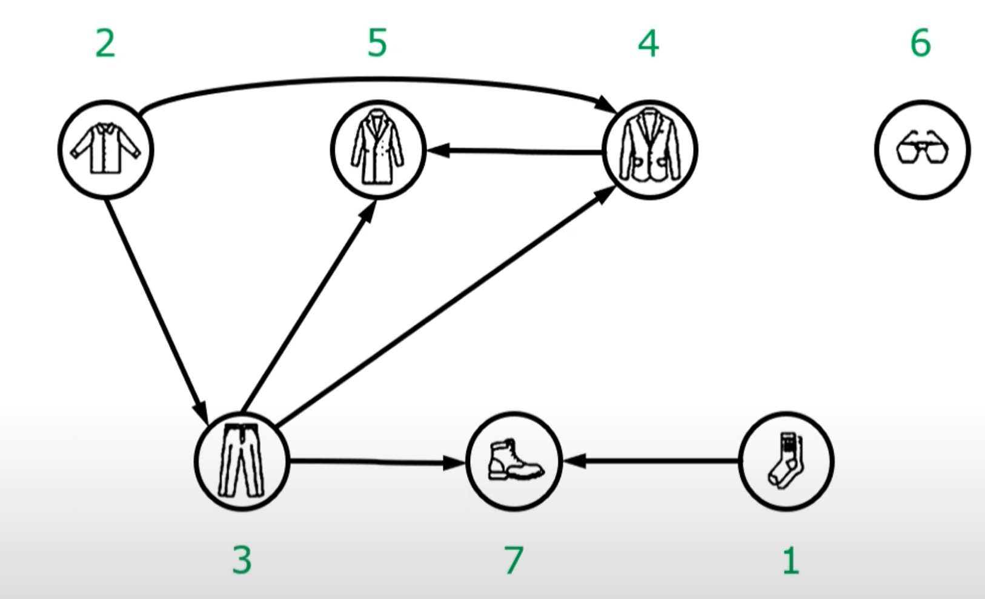
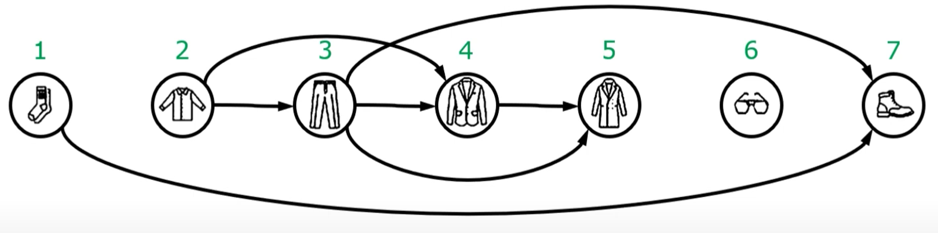
Введение
Если мы выстроим все предметы одежды в соответствии с их номерами, то тогда получится, что все рёбра в графе будут идти слева направо.

Slide 7
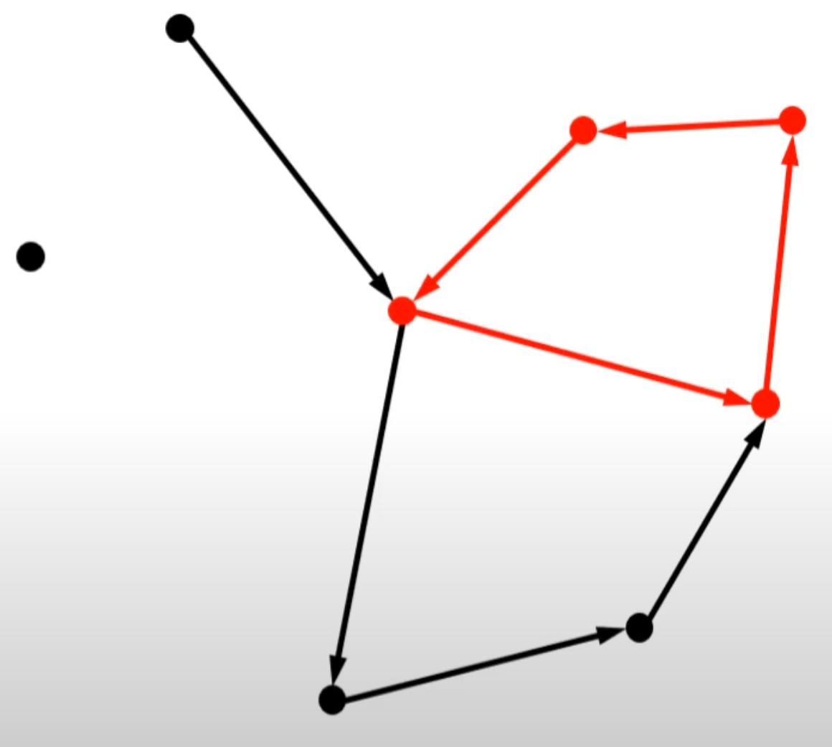
Существование топологической сортировки
У циклического графа нет топологической сортировки. В каком бы порядке вершины цикла не располагай, как минимум одно ребро будет идти справа налево.

Slide 8
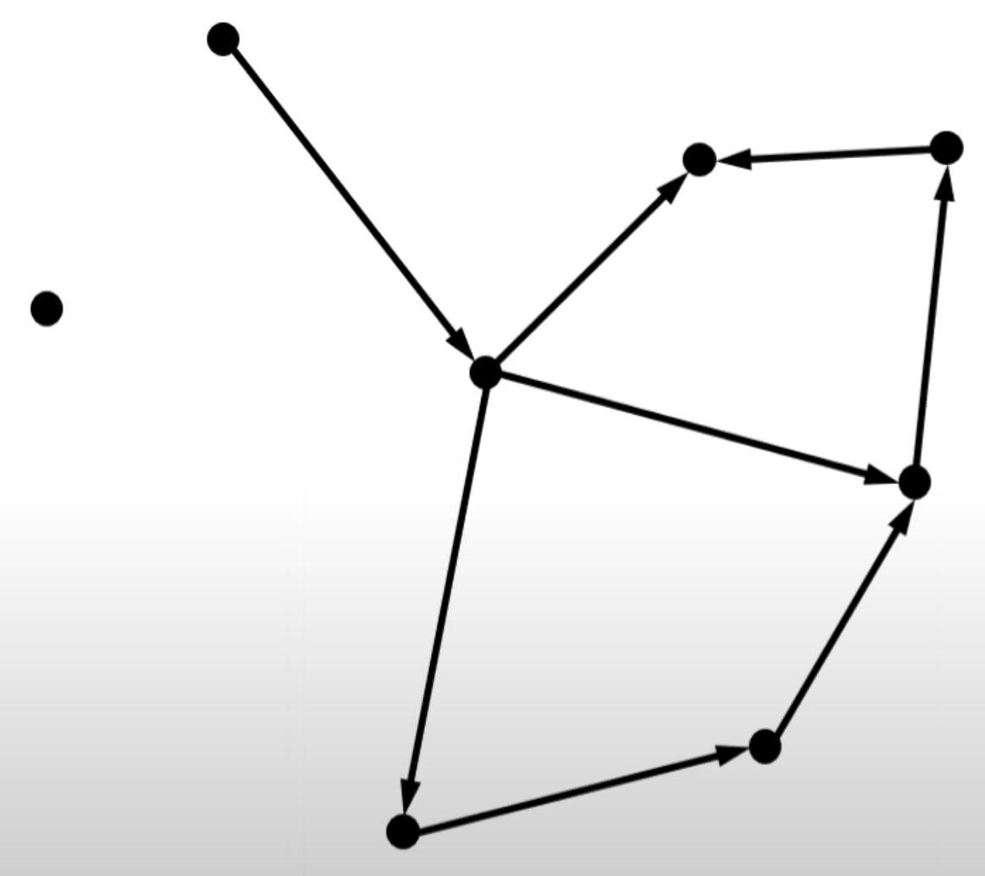
Существование топологической сортировки
Но ориентированные ациклические графы всегда имеют топологическую сортировку. Потому что в любом таком графе всегда можно найти как минимум одну вершину-исток, то есть вершину, у которой нет входящих рёбер.

Slide 9
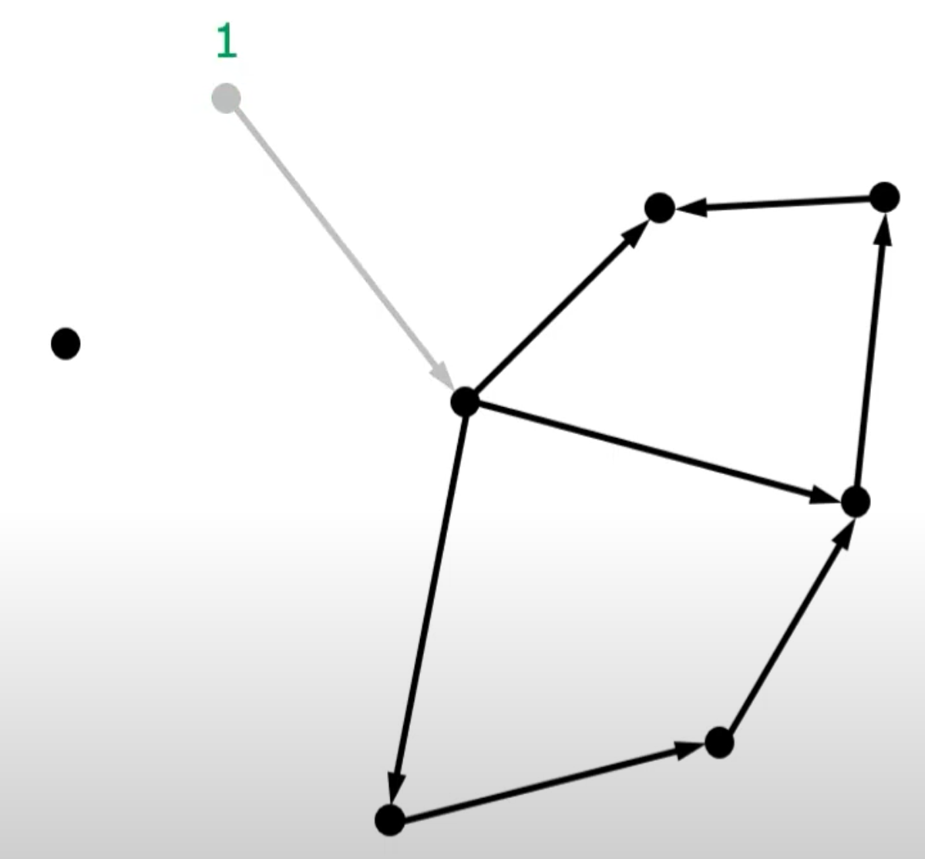
Алгоритм построения топологической сортировки
Такую вершину без входящих рёбер мы можем взять первой в нашей топологической сортировке, после чего мы выкидываем её из графа и все исходящие рёбра. Граф при этом остаётся ориентированным ациклическим, следовательно, в нём всё ещё найдётся исток.

Slide 10
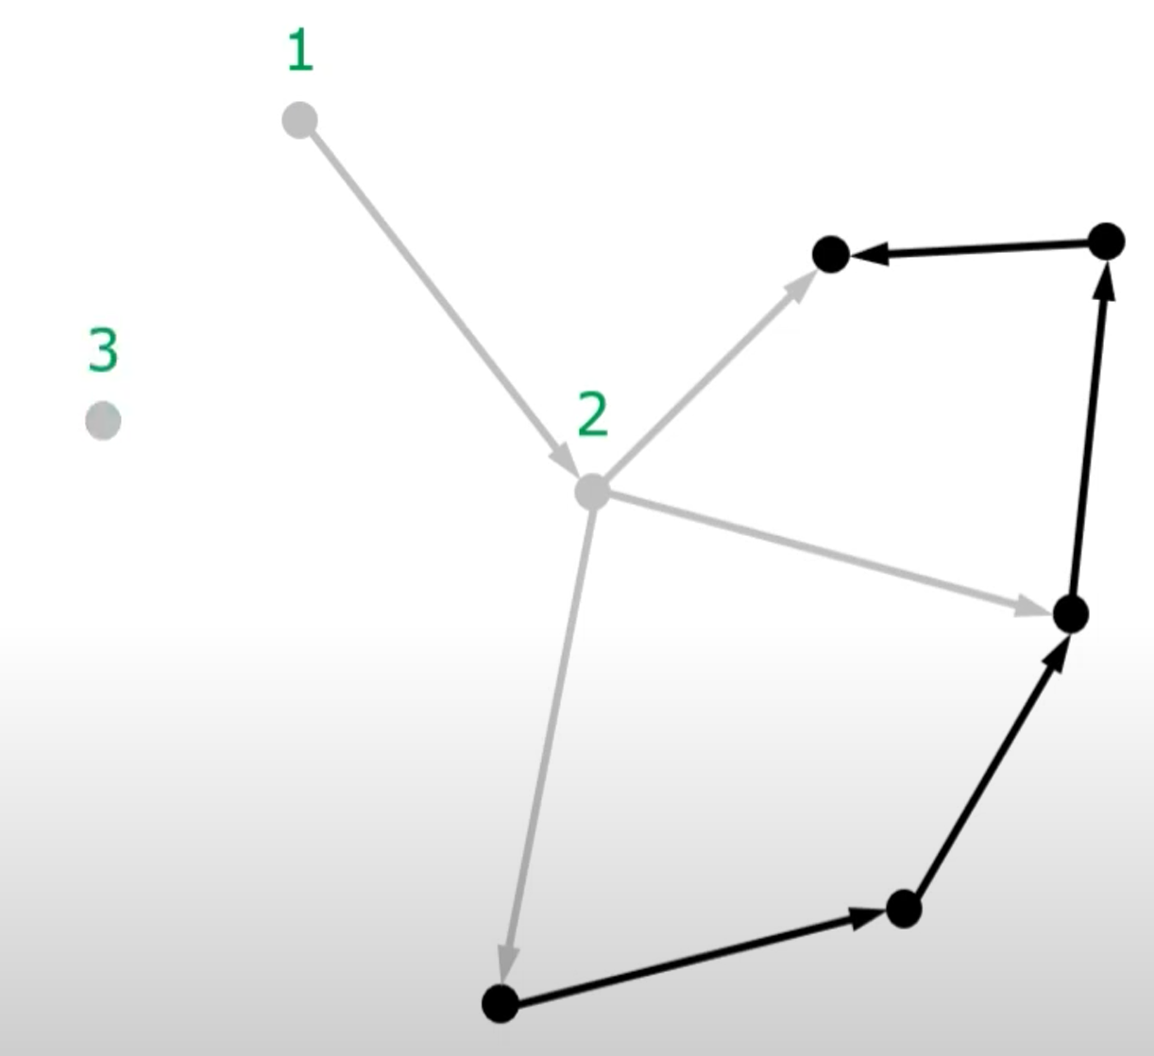
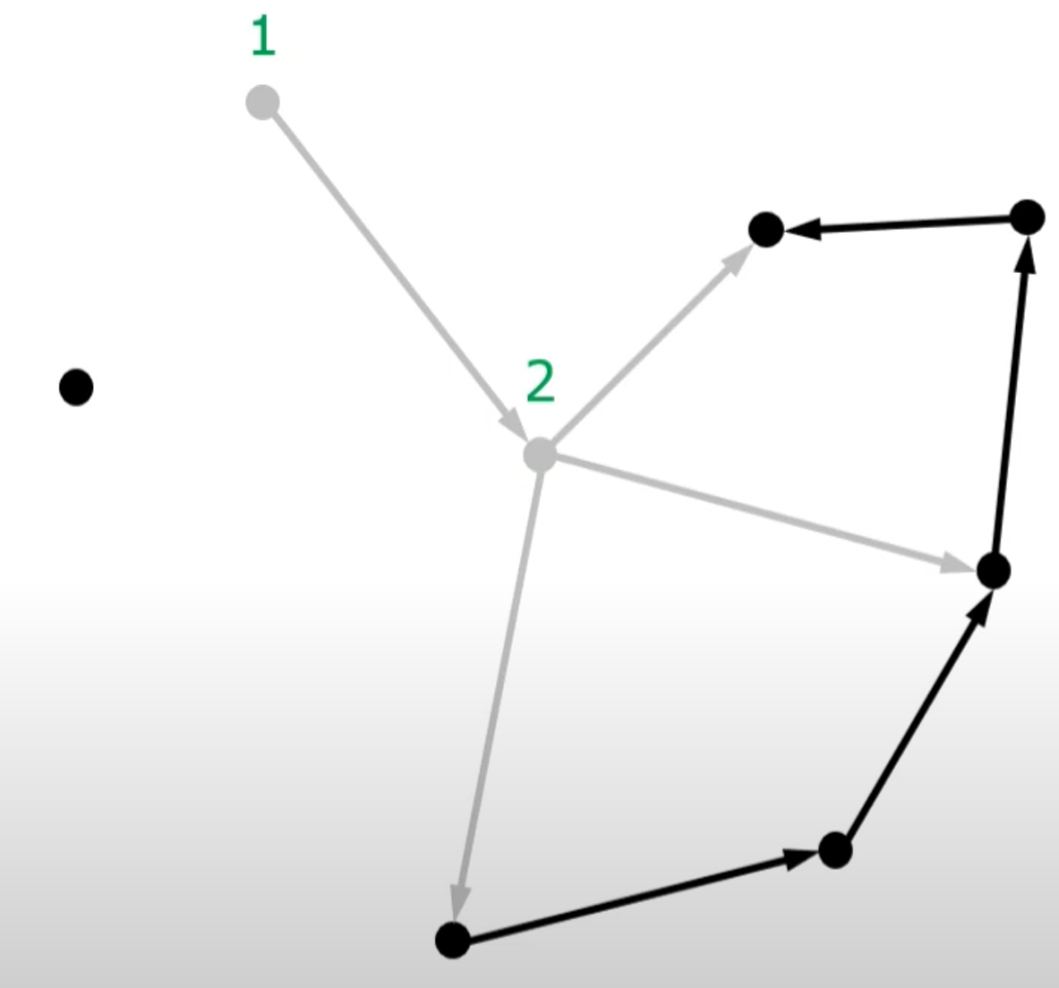
Алгоритм построения топологической сортировки
Давайте снова найдём любой из истоков, скажем, что эта вершина в нашей топологической сортировке будет второй, и удалим её и все исходящие из неё рёбра.

Slide 11
Алгоритм построения топологической сортировки
Далее снова находим любой исток — эта вершина будет уже третьей, и так до тех пор, пока в графе остаются вершины. Таким образом, мы показали алгоритм, который строит топологическую сортировку для любого ориентированного ациклического графа.

Slide 12

Использование
Топологическая сортировка применяется в:
Планировании задач с зависимостями (например, расписание проектов (чтобы перейти к следующей задаче проекта, нужно выполнить сначала предыдущую)).
Разрешении зависимостей (модули ПО, пакетные менеджеры).
Анализе графов зависимостей (например, make, компиляция).

Slide 13

Плюсы и минусы
Плюсы:
- Простота реализации (DFS или алгоритм Кана).
- Эффективность: O(V + E) по времени, где V — вершины, E — ребра.
- Гибкость: поддерживает неуникальные порядки.
Минусы:
- Требует ациклического графа (DAG), иначе невозможна.
- Неустойчивость к циклам (нужна отдельная проверка).
- Ограничена задачами с направленными зависимостями.

Slide 14

Особенности:
1. Реализуется через DFS (стек/вектор с реверсом) или алгоритм Кана (очередь и входящие степени).
2. Результат не всегда уникален, если есть несколько допустимых порядков.
3. Требует представления графа (обычно список смежности или матрица).

Slide 15
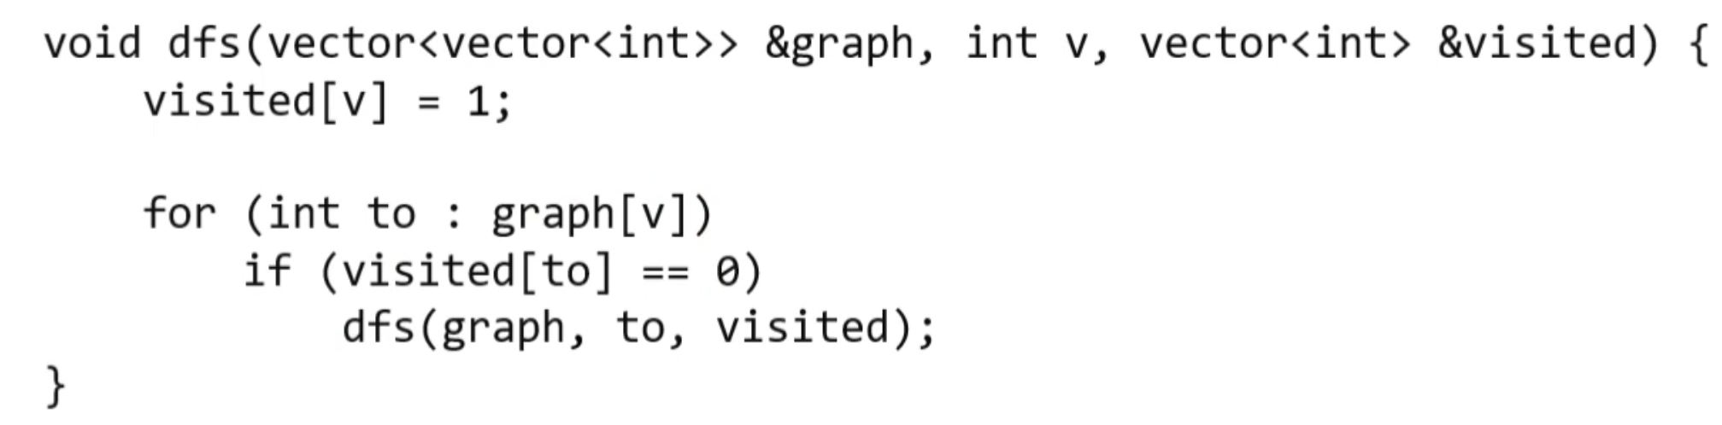
Топологическая сортировка через DFS
DFS – поиск в глубину
Вот его классическая реализация

Slide 16
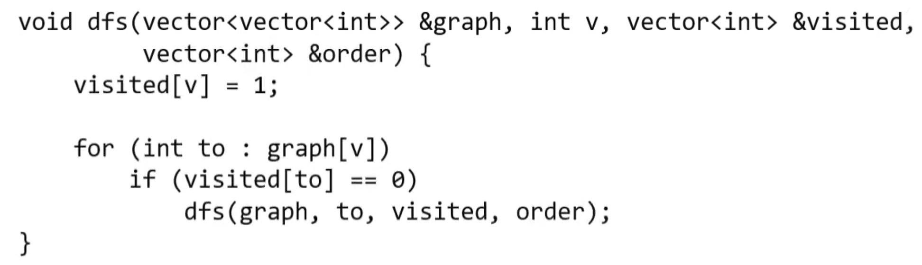
Топологическая сортировка через DFS
Нам нужно будет где-то сохранять итоговый порядок вершин — для этого добавим параметр: вектор под названием order

Slide 17
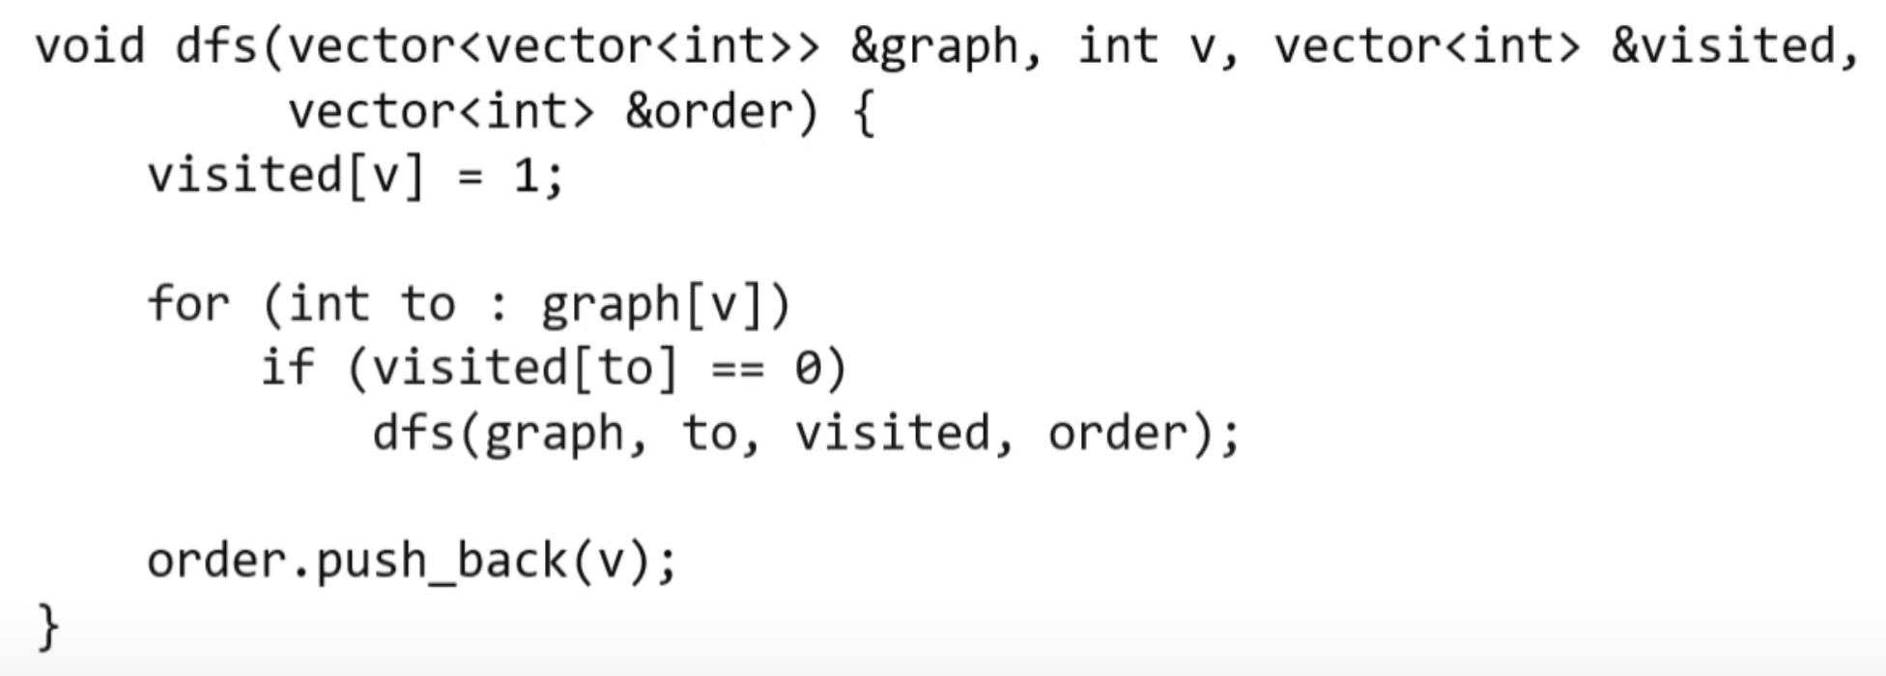
Топологическая сортировка через DFS
Проблема добавления при входе: Если добавлять вершину при входе порядок нарушается -> вершины-потомки оказываются позже предков.
Решение: Добавлять вершину после обработки всех потомков (при выходе из DFS). Затем развернуть полученный порядок.

Slide 18
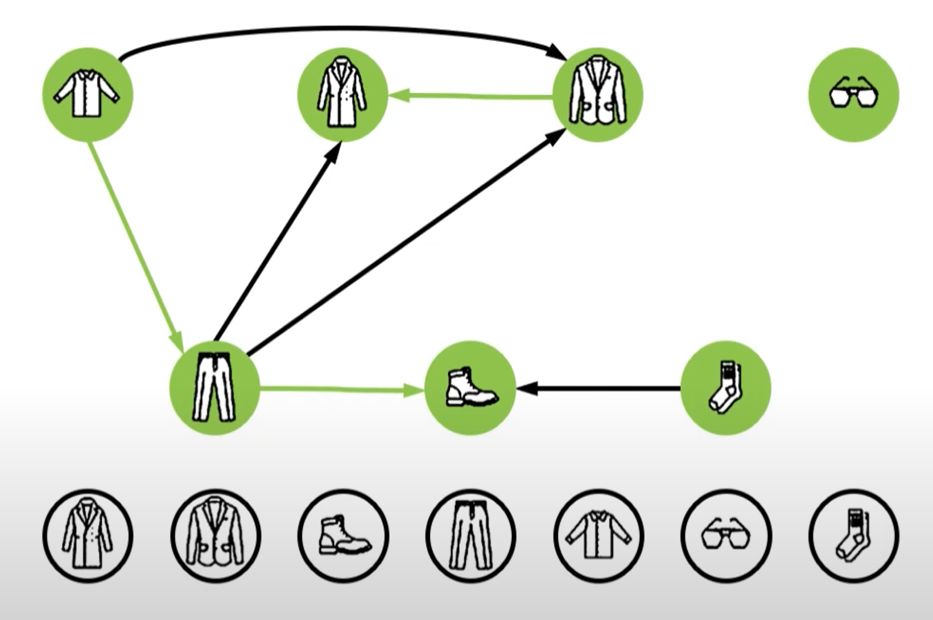
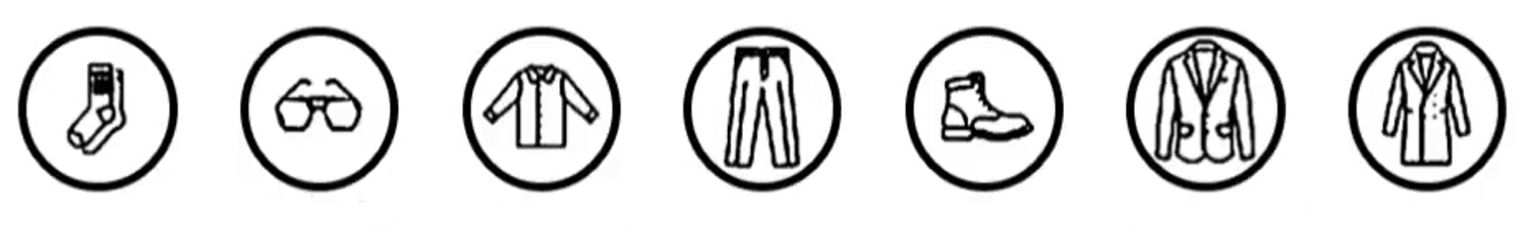
Пример
Вот как отработает наш код на примере с одеждой:
Остаётся лишь развернуть массив найденных вершин

Slide 19

В итоге
Топологическая сортировка — это важный инструмент для упорядочивания задач с зависимостями, представленных ориентированным ацикличным графом.
Существует несколько алгоритмов её построения, но наиболее простой и эффективный — это модифицированный обход в глубину (DFS), который добавляет вершины в итоговый порядок после обработки всех их потомков.

